Slide 1
innerwheel.se
Lathund för att titta på sidan. Inte logga in.
Öppen för alla.

Slide 2
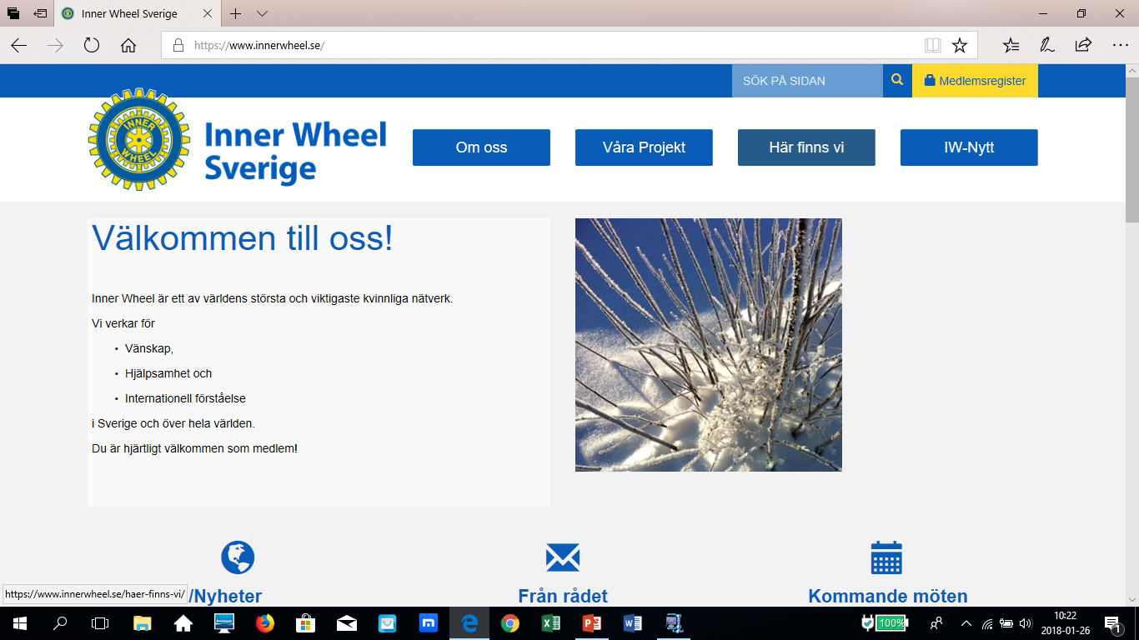
Gå in på https://www.innerwheel.se/
För att titta på Katrineholmsklubben, klicka på ”Här finns vi”.

Slide 3
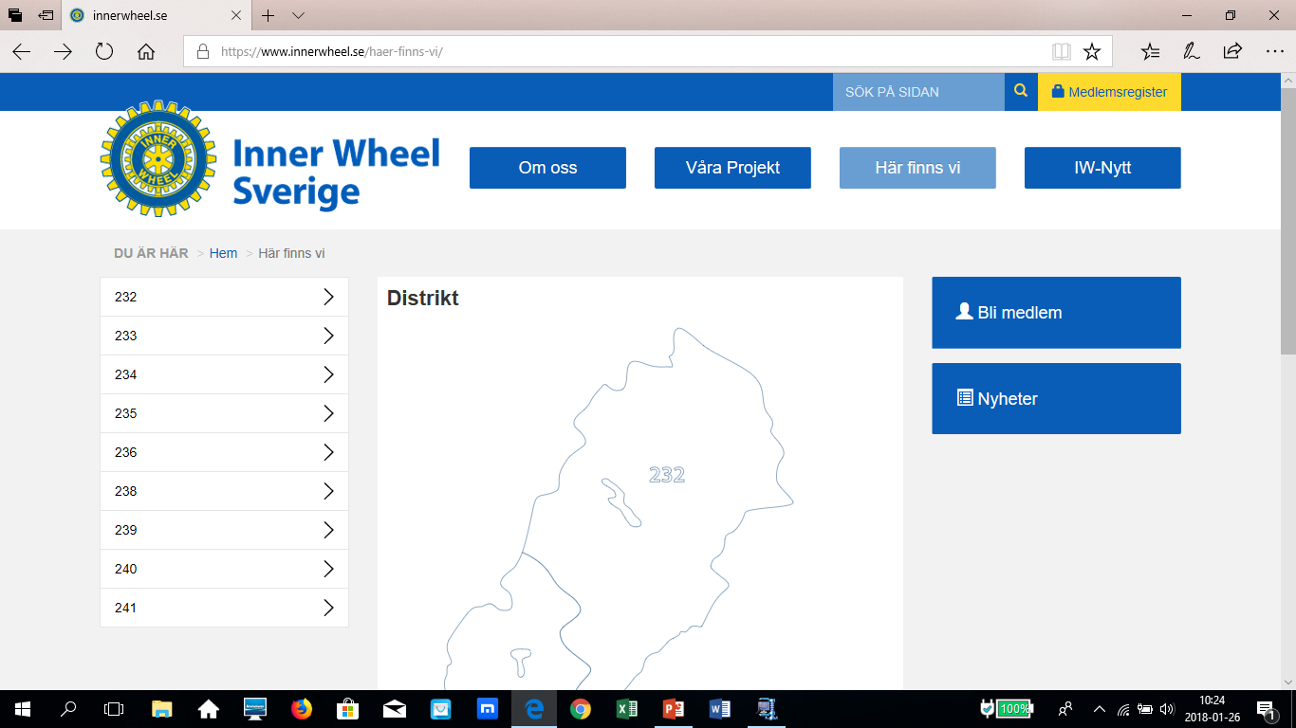
Klicka på distrikt ”235”.

Slide 4
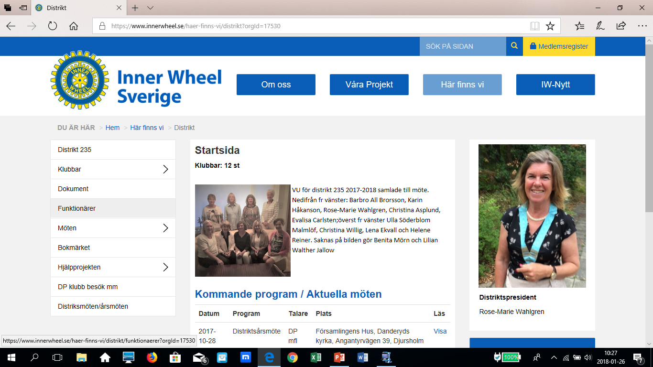
Klicka på ”Klubbar”. OBS! Viktigt att klicka på pilen. Då kommer klubbarna upp.

Slide 5
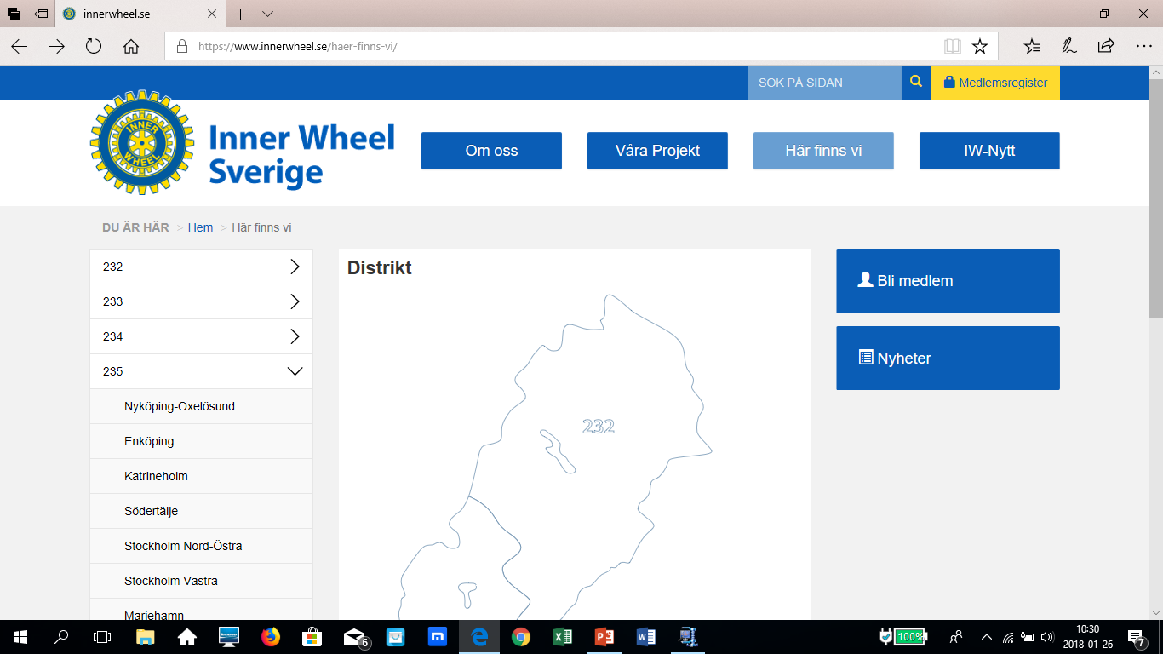
Klicka på ”Katrineholm”.

Slide 6
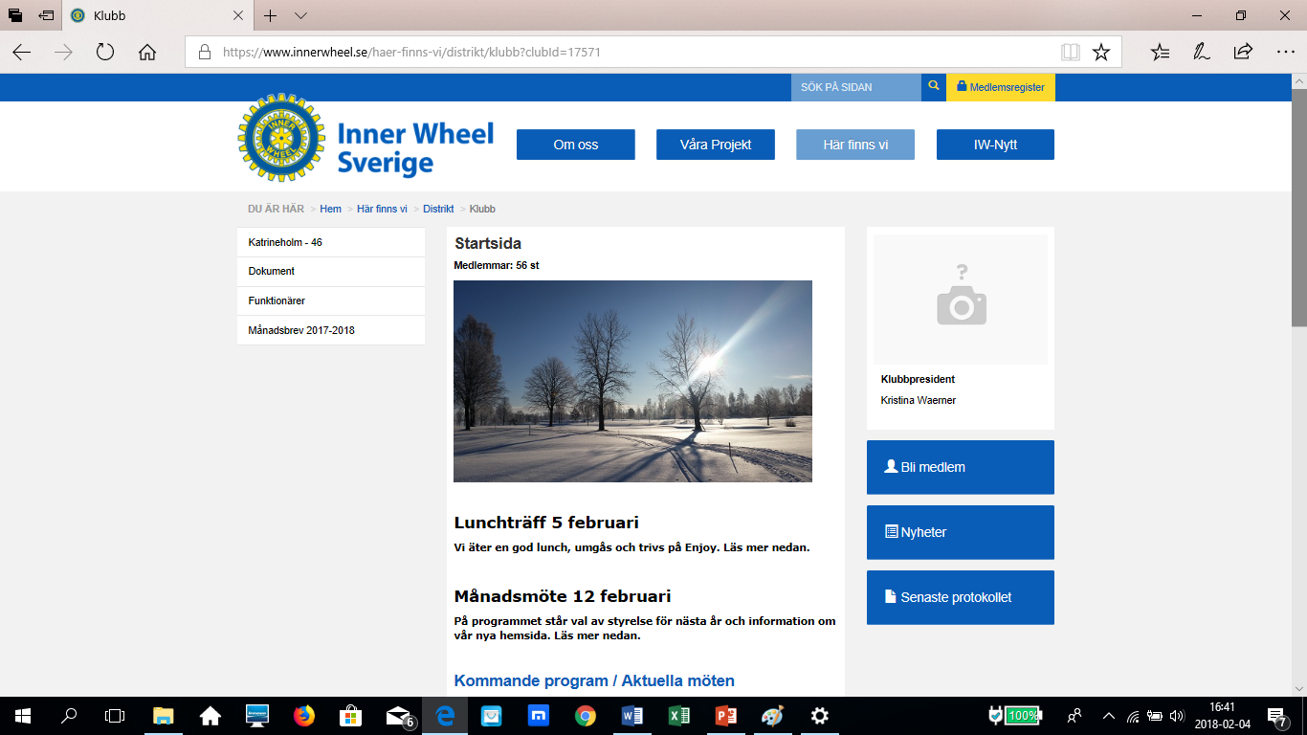
Nu är du på Katrineholmssidan och kan läsa vad som är på gång i vår klubb.
Senaste månadsbrevet finns under ”Senaste protokoll”.
Tidigare månadsbrev finns under ”Månadsbrev 2017-2018”.

Slide 7
Hör av dig om du har frågor!
patricia.lindstrom@telia.com
070 20 00 933

